Slide 1

功能性胃肠病
Functional Gastrointestinal Disorder
南方医科大学 2020/2/27
第二临床医学院 张绍衡

Slide 2
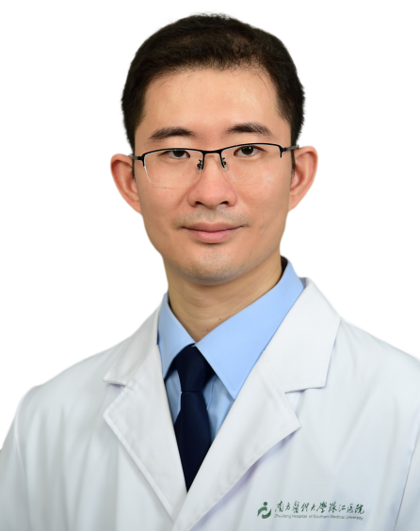
南方医科大学 2020/2/27
内科学教学
张绍衡
南方医科大学第二临床医学院（珠江医院消化内科）
学术任职：中国炎症性肠病青年俱乐部成员、中华医学会消化内镜学分会第八届委员会设备研发协作组委员；中国炎症性肠病联盟肠道微生态专业委员会委员；广东省健康管理学会医学营养与健康促进委员会炎症性肠病营养治疗学组委员；广东省医师协会消化医师分会幽门螺杆菌与微生态专业组委员；广东省中西医结合学会肿瘤姑息治疗专业委员会委员；吴阶平医学基金会中国炎症性肠病联盟青年委员；广东省医学会消化病学分会炎症性肠病学组委员；国际Cochrane 协作网IBD组、肝病组成员等。

Slide 3
南方医科大学 2020/2/27
功能性胃肠病( FGIDs)
指具有慢性和复发性消化道症状, 但缺乏解剖、生化和病理学变化依据的临床症候群, 主要表现为腹痛、腹胀、恶心、早饱、呕吐、腹泻及排便困难等。
国外报道本病在普通人群患病率为34.6%, 就诊率为62.1%。其不仅影响患者的生活质量, 而且具有较高的诊治费效比, 因而受到医学界广泛关注。

Slide 4
南方医科大学 2020/2/27
FGIDs Rome诊断标准变迁
Rome (I) 1994
Drossman DA, Richter JE, Talley NJ, et al. The functional gastrointestinal disorders: diagnosis, pathophysiologyand
treatment. McLean, VA: Degnon Associates, 1994.
Rome II 1999 (PMID: 10457038)
Rome III 2006 (PMID: 16678553)
Rome IV 2016 (PMID: 27144617)
Notes:
The consensus review process of meetings and publications organized by the Rome Foundation, known as the Rome process, has helped to define the functional gastrointestinal disorders. Successively, the Rome I, Rome II, Rome III and Rome IV，have been recommended by the Rome Coordinating Committee.

Slide 5
南方医科大学 2020/2/27
FGIDs分类(罗马III, 成人6类)
A.功能性食管病（4）
A1.功能性烧心
A2.功能性食管源性胸痛
A3.功能性吞咽困难
A4.癔球症
C. 功能性肠病 （5）
C1. 肠易激综合征; C2. 功能性腹胀
C3. 功能性便秘; C4. 功能性腹泻
C5. 非特异性功能性肠病
D.功能性腹痛综合征 （1）
B. 功能性胃十二指肠病 （8）
B1. 功能性消化不良- 餐后、上腹痛
B2. 功能性嗳气症 - 吞气症 非特异性
B3. 功能性恶心和呕吐症 - 特发性、功能性、周期性
B4. 成人反刍综合征
F. 功能性肛门直肠病 （7）
F1. 功能性大便失禁; F2. 功能性肛门直肠疼痛 ; F3. 功能性排便障碍
E. 胆囊和SO功能障碍（3）
E1. 胆囊功能障碍; E2. 胆道SO功能障碍
E3. 胰管SO功能障碍

Slide 6
南方医科大学 2020/2/27
FGIDs分类(罗马III, 未成年人2类)
G.新生儿和婴幼儿FGIDs（7）
G1.婴儿反胃
G2.婴儿反刍综合征
G3.周期性呕吐综合征
G4.婴儿腹痛
G5.功能性腹泻
G6.婴儿排便困难
G7.功能性便秘
H. 儿童和青少年FGIDs（10）
H1. 呕吐和吞气症
H1a. 青少年反刍综合征
H1b. 周期性呕吐综合征
H1c. 吞气症
H2. 功能性胃肠病相关的腹痛
H2a. 功能性消化不良
H2b. 肠易激综合征
H2c. 腹型偏头痛
H2d. 儿童功能性腹痛
H2d1.儿童功能性腹痛综合征
H3. 便秘和失禁
H3a. 功能性便秘
H3b. 非潴留性粪便失禁
Notes:
distress

Slide 7
南方医科大学 2020/2/27
FGIDs --- Common diagnoses in gastroenterology
消化内科某日门诊病种占比：门诊量共179人，其中胃肠疾病133人(含功能性胃肠病：33人)，肝胆胰疾病19人，其他27人

Slide 8
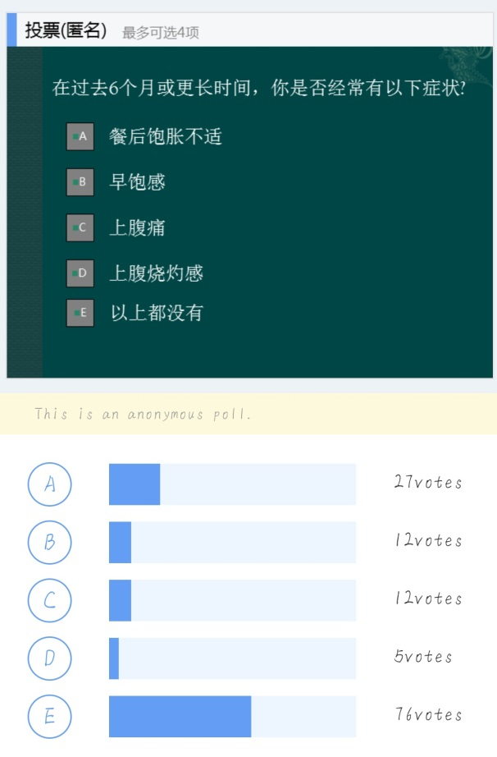

南方医科大学 2020/2/27
微型问卷调查结
果的初步判读(1)
有上消化道不适症状的同学比例约为33% (37/113), 其中，最显著的症状是餐后饱胀不适(22/37, 59%)，但也有上腹痛、上腹烧灼感等症状单独或伴发出现。

Slide 9
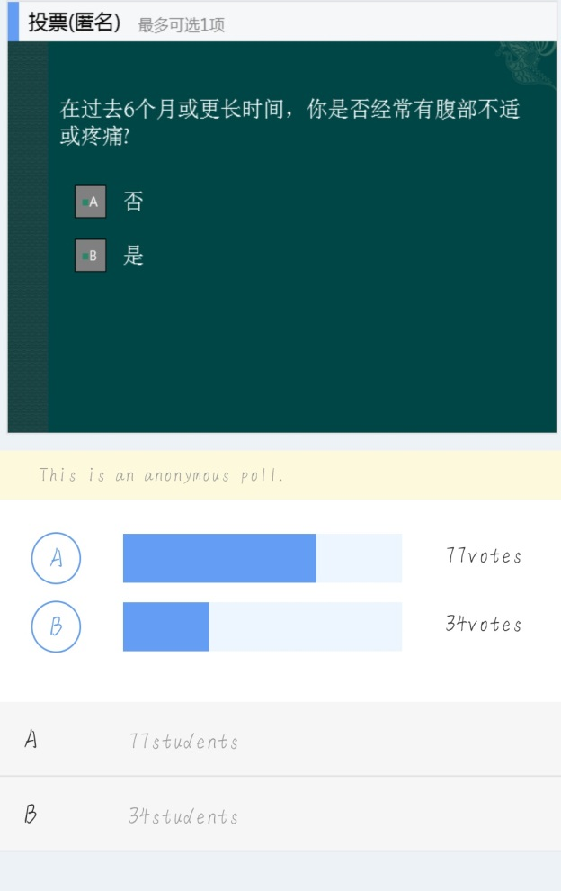
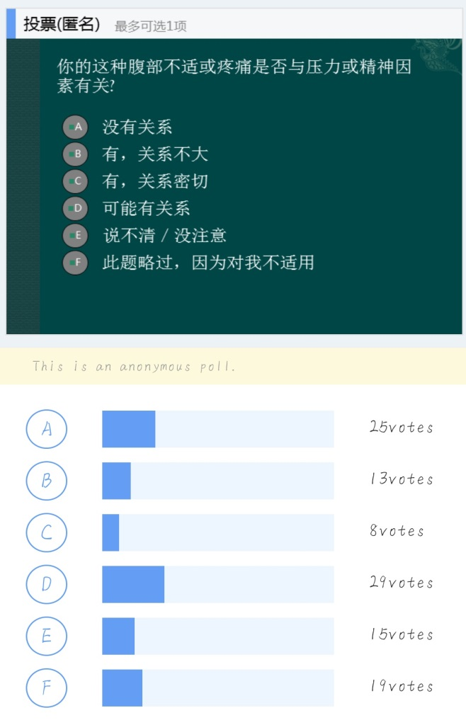
南方医科大学 2020/2/27
微型问卷调查结
果的初步判读(2)
有腹部不适症状的同学比例约为30% (34/113), 其中，约62% (21/34)的同学诉腹部不适与压力或精神相关或潜在相关。

Slide 10
南方医科大学 2020/2/27
微型问卷调查结果的初步判读(3)
一定比例的同学出现了排便异常：
排便次数减少 ：8% (9/113)
经常性排便费力感：7% (8/113)
经常性排便不净感：10% (11/113)
经常性排便梗阻感：7% (8/113)
经常性排便干结：11% (12/113)

Slide 11
南方医科大学 2020/2/27
微型问卷调查结果的初步判读(4)
小部分同学出现了“心理阴影” ：
较为担心肠道问题加重：8% (9/113)
已影响了或潜在影响日常生活：6% (7/113)

Slide 12
功能性消化不良
南方医科大学 2020/2/27
Functional Dyspepsia

Slide 13
南方医科大学 2020/2/27
功能性消化不良(FD)
符合以下一项或多项(罗马III标准)
  餐后饱胀
  早饱
  上腹痛
  上腹烧灼感
无可以解释上述症状的器质性疾病证据
诊断之前症状出现至少6个月，近3个月满足以上标准
Notes:
胃和十二指肠功能紊乱引起的症状。

Slide 14
Functional Dyspepsia (Rome Ⅲ 分型)
南方医科大学 2020/2/27
FD
Postprandial Distress
Syndrome
Epigastric Pain
Syndrome
PDS
EPS

Slide 15
上腹痛综合征(EPS)诊断标准
南方医科大学 2020/2/27
必须包括以下条件：
上腹疼痛或烧灼痛，中等程度以上，至少每周1次；
间断性；
符合“三不”：
不是全腹痛 (不位于腹部其他部位或胸部)；
排便排气后不能缓解；
不符合胆囊或oddi括约肌疾病诊断标准
诊断前症状出现至少6个月，近3个月满足以上标准

Slide 16
南方医科大学 2020/2/27
餐后不适综合征 (PDS) 诊断标准
餐后饱胀不适
进食正常餐量后
每周至少发作数次
早饱感
影响正常进餐量
每周至少发作数次
或
诊断前症状出现至少6个月，近3个月满足以上标准
Notes:
进食普通餐量后后饱胀不适, 一周至少发作数次
早 饱 影响规律进餐 一周至少发作数次

Slide 17
南方医科大学 2020/2/27
FD的发病机制
功能性消化不良
病理生理学基础
胃肠道
动力
精神
心理
酸分泌
Hp感染
内脏感觉

Slide 18
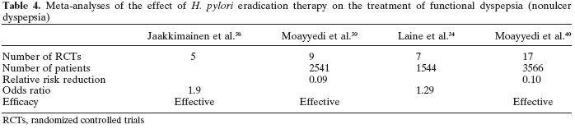
FD与幽门螺杆菌感染
南方医科大学 2020/2/27
FD患者幽门螺杆菌检出率：65%~75%； 根除Hp可使部分FD患者症状得到长期改善；消化不良症状明显的患者可能 Hp(－)
Notes:
其相关性有争议，绝大部分学者认为有相关性。

Slide 19
南方医科大学 2020/2/27
FD与社会－心理因素
FD患者焦虑、抑郁和疑病评分高于正常人
26.3%有焦虑情绪，31.7%有抑郁情绪
Investigator | Design | Results
Zhang ZX, et al | FD =130 HS =110 | Negative event affects psychological health in FD
 | LES、SAS、SDS
Am J Gastroenterology 2001;96:1133-1138

Slide 20
功能性消化不良的临床表现
南方医科大学 2020/2/27
FD患者的第一主要症状 (n=720)
Gastroenterology 2006; 130: 296~303
Notes:
20
功能性消化不良常表现为上腹痛、餐后饱胀、早饱感、胀气、上腹烧灼感、恶心、呕吐，嗳气。其中餐后饱胀约占24%，其次为上腹痛、胀气及早饱感，分别占22%、15%和12%。

Slide 21
临床表现
南方医科大学 2020/2/27
缺乏特异性
持续或反复发作的上腹痛或不适、腹胀、早饱、厌食、嗳气、恶心、呕吐等消化不良症状
可伴有失眠、焦虑、头痛、注意力不集中等精神症状

Slide 22
南方医科大学 2020/2/27
FD的报警症状和体征！！！
45岁以上；
近期出现消化不良症状；
有消瘦、贫血、呕血、黑粪、吞咽困难、腹部肿块、黄疸等；
消化不良症状持续加重。

Slide 23
FD治疗目的&策略
南方医科大学 2020/2/27
治疗目的
  迅速缓解症状，提高患者生活质量
  去除诱因，恢复正常生理功能，预防复发
治疗策略
  依据其可能存在的病理生理学异常进行整体调节，选择个体化的治疗方案
中国消化不良的诊治指南(2007,大连）， 中华消化杂志, 2007, 27(12): 832-834

Slide 24
治疗措施
南方医科大学 2020/2/27
一般治疗
去除诱因
解释病情
避免紧张
戒烟酒、咖啡，
不服NSAIDS
.
缓解症状
提高生活质量
对症治疗
调整心理
抑酸、抗酸、促胃动力、胃粘膜保护
心理治疗，
必要时可应用抗抑郁药

Slide 25
南方医科大学 2020/2/27
抗酸、抑酸和粘膜保护剂
抗酸剂：氢氧化铝、铝碳酸镁片
抑酸剂：H₂-受体拮抗剂、质子泵抑制剂
粘膜保护剂：硫糖铝、胶体铋
有反流症状FD患者效果明显；对于PPI治疗有效患者，如停药后症状常常复发，可能需要长期或间断服药；

Slide 26
南方医科大学 2020/2/27
促动力药
多巴胺受体拮抗剂：甲氧氯普胺、吗丁啉…
5-HT₄受体激动剂：西沙比利、莫沙比利…
抗焦虑抑郁药
选择性5-羟色胺再摄取抑制剂

Slide 27
我国消化不良的诊治流程图
南方医科大学 2020/2/27
消化不良
无效
报警征象
心理障碍
有
检查/进一步检查
相应治疗
FD
无
与进餐关系
进餐出现
餐前有症状
餐后加重
进餐减轻
与进餐无关
动力相关
动力/酸相关
酸相关
经验治疗
2-4周
如经验治疗效果不佳
促动力
促动力+抑酸
抑酸
中国消化不良的诊治指南(2007,大连）， 中华消化杂志, 2007, 27(12): 832-834

Slide 28
肠易激综合征
Irritable Bowel Syndrome, IBS
南方医科大学 2020/2/27

Slide 29
南方医科大学 2020/2/27
IBS: 一种以腹痛或腹部不适伴排便习惯改变为特征的功能性肠病
近年来已被公认为一类具有特殊病理生理基础的身心疾病;
在西方国家占胃肠病门诊的50%;
年龄多在20～50岁，老年后初次发病者极少,女性多见（女:男 = 2～5:1）家族聚集倾向;
国人出现IBS症状者的比率与国外相仿。

Slide 30
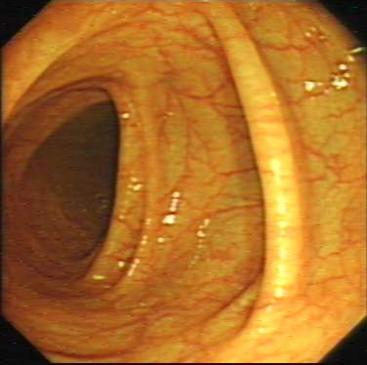
IBS缺乏可解释症状的形态学改变和生化异常
南方医科大学 2020/2/27

Slide 31
南方医科大学 2020/2/27
胃肠运动障碍
内脏敏感性增高
病理生
理机制
胃肠激素分泌异常
自主神经功能紊乱
心理社会因素
细菌过度生长

Slide 32




临床表现
南方医科大学 2020/2/27
部位不定，下腹、左下腹多
腹痛
便秘
便秘可覆粘液
腹泻
腹胀、排便不尽或窘迫
无脓血，不影响睡眠
其他
失眠、焦虑、抑郁、易激
全身
症状

Slide 33
南方医科大学 2020/2/27
IBS的诊断标准
诊断前症状出现至少6个月，近3个月符合以下标准
反复发作腹痛或腹部不适，最近3个月内每月发作至少3天，且伴有以下两项或两项以上：
  排便后症状改善
  发作时伴排便频率改变
  发作时伴排便性状（外观）的改变
  缺乏可解释症状的形态学改变和生化异常。

Slide 34
南方医科大学 2020/2/27
FD vs. IBS的报警症状和体征！！！
FD | IBS
45岁以上；近期出现消化不良症状；有消瘦、贫血、呕血、黑粪、吞咽困难、腹部肿块、黄疸等；消化不良症状持续加重。 | 40岁以上出现新发症状； 体重下降、持续性腹泻、夜间腹泻、粪便中带血、顽固性腹胀、贫血、低热等。

Slide 35

南方医科大学 2020/2/27
基本治疗
药物治疗
心理、行为
治疗
原则
个体化 /综合治疗

Slide 36
南方医科大学 2020/2/27
解痉药：匹维溴铵、抗胆碱药物…
止泻药：洛哌丁胺、地芬诺酯、蒙脱石散…
泻药：乳果糖、甲基纤维素…
抗抑郁药：选择性5-羟色胺再摄取抑制剂…

Slide 37
南方医科大学 2020/2/27
预后
良性病程，可复发，影响生活质量。

Slide 38
中国肠易激综合征诊治共识
南方医科大学 2020/2/27
腹痛/腹部不适、腹胀伴有排便习惯改变
<40 岁; 无报警症状
>40 岁, 或有报警症状
治疗，随访
检查
阴性
器质性疾病
治疗，随访
治疗
报警症状：体重下降、持续性腹泻、夜间腹泻、粪便中带血、顽固性腹泻、贫血、低热等，特别是40岁以上出现新发症状者。
Notes:
38
slide25
此项共识对IBS的诊治进行了规范，更适于临床操作、更有利于快速诊断和尽早治疗。

Slide 39
抗生素相关性腹泻和伪膜性肠炎
南方医科大学 2020/2/27
第二临床医学院 张绍衡

Slide 40
我国抗生素的使用现状( WHO 调查)
南方医科大学 2020/2/27
  我国住院患者抗生素使用率高达80%
  联合使用两种及以上抗生素占58%
  抗生素使用量占药品总量30-50% (vs.国外30%)
  我国每年约8万人直接或间接死于滥用抗生素。

Slide 41
南方医科大学 2020/2/27
医源性疾病
抗生素相关性腹泻, AAD
(Antibiotic-associated Diarrhea)
伪膜性肠炎, PMC
(Pseudo Membranous Colitis)

Slide 42
南方医科大学 2020/2/27
AAD: 伴随着抗生素的使用而发生的无法用其他原因解释的腹泻;
PMC: 主要发生于结肠和小肠的急性纤维素渗出性炎症, 多在应用抗生素后导致了正常肠道菌群失调、难辨梭状芽胞杆菌大量繁殖, 产生毒素而致病。

Slide 43
引起AAD的常见抗生素
南方医科大学 2020/2/27
广谱青霉素或加酶抑制剂 21.62%
第四代头孢菌素类 20.59%
第三代头孢菌素类 20.45%
碳青霉烯类 20.00%
克林霉素、氨基糖甙类、复方新诺明等
氯霉素、四环素以往较高，现已罕见。

Slide 44
AAD的发病机理
南方医科大学 2020/2/27
宿主的易感因素
菌群失调
病因菌的大量增殖和毒素的产生
大肠糖类代谢的异常
胆汁酸代谢的异常
抗生素的直接作用

Slide 45
临床表现
南方医科大学 2020/2/27
有抗生素治疗史
  2-4周内有抗生素应用
  合并癌症或手术后较长期使用广谱抗生素
  使用免疫抑制剂、肿瘤化疗的患者
  腹泻以水泻为主或软便不成形，＞3次/日，2天以上
  少数人或有便秘

Slide 46
南方医科大学 2020/2/27
粪标本检查
可无特定致病菌
菌群失调
病理改变
可见结肠或直肠有充血、水肿和不同程度、大小不等的炎症区域
金黄色葡萄球菌性肠炎好发部位为回肠末端

Slide 47
PMC的临床表现
南方医科大学 2020/2/27
轻症：稀软便或水样便，数次/日
中-重症：蛋白样或膜样便，每日可达数十次，粪便量可达数千毫升，腹胀剧烈腹痛，甚至发生肠麻痹、严重脱水、电解质紊乱、低蛋白血症，发热(38~39℃)，白细胞升高
有时无腹泻而表现为发热，右下腹疼痛，类似阑尾炎
严重时出现中毒性休克

Slide 48
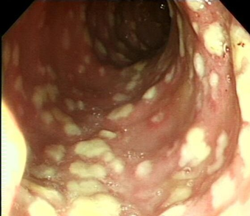
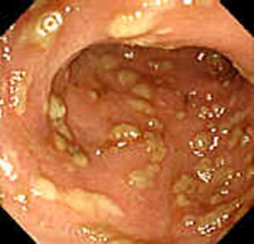
南方医科大学 2020/2/27
伪膜性肠炎在结肠镜下可轻重不一：重症(典型)时结肠可覆盖蛋白色、斑状或地图状伪膜，直径约2~5mm；伪膜一般以直肠、结肠多见，可见大片水肿、出血、炎症，以及坏死、脱落、溃疡面，甚至穿孔引起腹膜炎。

Slide 49
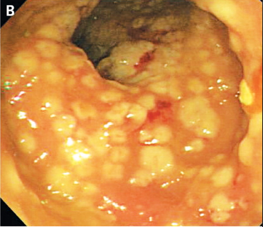
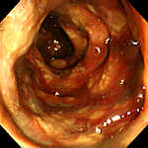
南方医科大学 2020/2/27
伪膜性肠炎在结肠镜下可轻重不一：重症(典型)时结肠可覆盖蛋白色、斑状或地图状伪膜，直径约2~5mm；伪膜一般以直肠、结肠多见，可见大片水肿、出血、炎症，以及坏死、脱落、溃疡面，甚至穿孔引起腹膜炎。

Slide 50
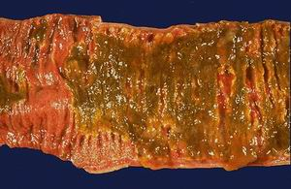
南方医科大学 2020/2/27
伪膜性肠炎的大体病理表现：严重者可见到肠壁增厚、水肿、明显溃疡形成，粘膜表面覆有黄白或黄绿色伪膜。

Slide 51
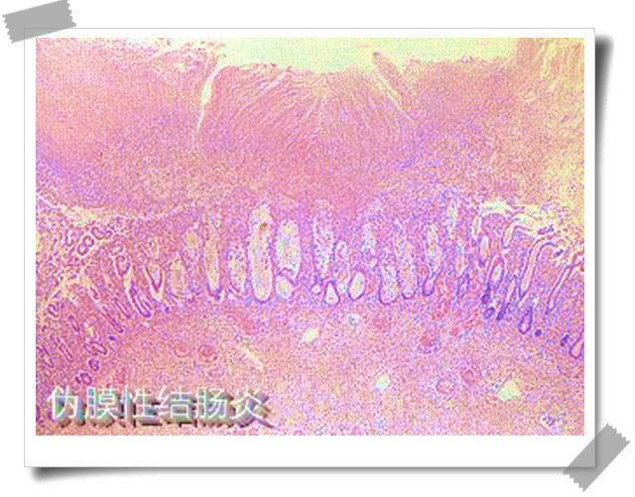
南方医科大学 2020/2/27
伪膜性肠炎的显微病理表现：肠粘膜表面腺体坏死、脱落，纤维素渗出，与浸润及坏死的中性粒细胞混合组成伪膜，伪膜周边部粘膜正常或轻度充血。

Slide 52
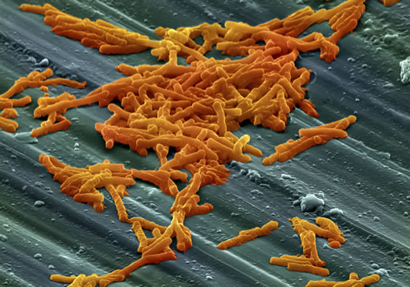
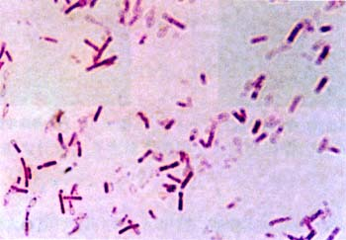
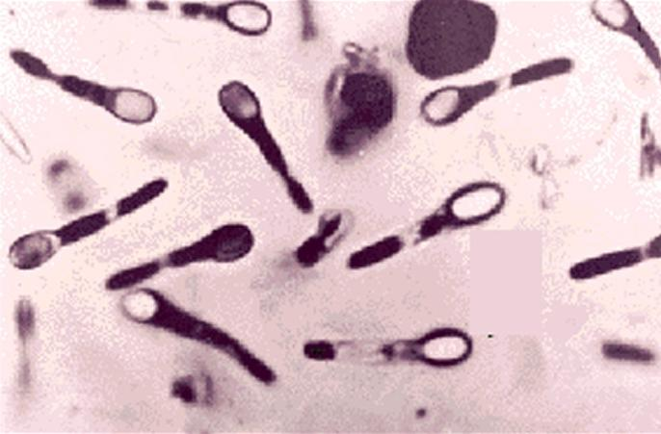
南方医科大学 2020/2/27
难辨梭状芽孢杆菌
(Clostridium difficile)
作为肠道过路菌普遍存在，一般无症状带菌着居多
带有芽孢，抵抗力强，既可通过粪标本污染环境，也可通过医院用具传播，是较易发生的医源性疾病之一
A毒素(肠毒素)、B毒素(细胞毒素)是主要致病因子
最近服用抗生素者，25%为无症状带菌者

Slide 53
南方医科大学 2020/2/27
难辨梭状芽孢杆菌
(Clostridium difficile)
菌群分析：菌群紊乱为主
组织培养细胞毒性测定法(TCCA) 测定B毒素：敏感性94~100%，特异性99%
酶联免疫实验测定毒素A：敏感性84%~93%，特异性92%~100%

Slide 54
AAD/PMC的治疗
南方医科大学 2020/2/27
轻症患者：
立即停用原有抗生素，维持水电平衡，支持治疗；
中-重度患者：
可加用微生态制剂；
重度患者：
可选用甲硝唑、万古霉素、杆菌肽或消胆胺等
微生态制剂
粪菌移植…

Slide 55
PMC的治疗
南方医科大学 2020/2/27
一般用药72h可使症状立即缓解，10天左右疗效达95%, 但可复发(复发率7%~8%)
可能原因：治疗时以芽孢形式存在，停药后又转为活化形式
复发后治疗：
  轻者可自行缓解
  重者与首次治疗相同，大部分反应良好

Slide 56
微生态制剂的概念
南方医科大学 2020/2/27
微生态制剂：利用对宿主有益的正常微生物或促微生物生长物质所制成的制剂，其可维持宿主微生态平衡，提高机体健康水平，从而达到防病治病的目的。
可分为：益生菌(Probiotics)、益生元(Prebiotics) 和 合生元(synbiotics)三类。

Slide 57
常见的益生菌制剂
南方医科大学 2020/2/27
药物名称 | 活菌/死菌 | 菌种 | 含菌量
丽珠肠乐 | 活菌制剂 | 双歧杆菌 | 0.5亿
整肠生 | 活菌制剂 | 地衣芽胞杆菌 | 2.5亿
培菲康 | 活菌制剂 | 粪链球菌、嗜酸乳杆菌、双歧杆菌
金双歧 | 活菌制剂 | 长双歧杆菌、保加利亚乳杆菌、嗜热链球菌 | 0.5亿
乳酸菌素片 | 死菌制剂 | 乳酸菌素 | 0.5亿

Slide 58
常见的益生元制剂
南方医科大学 2020/2/27
低聚果糖、大豆低聚糖、异麦芽低聚糖、低聚乳果糖、低聚半乳糖、低聚甘露糖、低聚龙胆糖、低聚木糖、菊粉等…

Slide 59
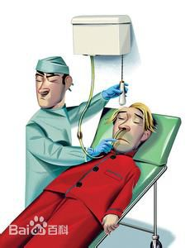
南方医科大学 2020/2/27
粪菌移植
(Fecal microbiota transplantation，FMT)
Notes:
不客气

Slide 60
南方医科大学 2020/2/27
FMT:把经过处理的健康人的粪便液，灌注到患者肠道内，从而重建正常的肠道微生态结构。
我国东晋时期(公元300-400): 葛洪《肘后备急方记载“饮粪汁一升，即活”(用人粪清治疗食物中毒、腹泻、发热并濒临死亡的患者)；欧美最早案例---1958年美国医生用粪水挽救感染垂死的患者；
已确定FMT对PMC具有较好的疗效;
FMT在便秘、IBS、IBD、代谢综合征和自身免疫性疾病等疾病中应用价值也正在研究探讨中。

Slide 61
南方医科大学 2020/2/27
FMT:把经过处理的健康人的粪便液，灌注到患者肠道内，从而重建正常的肠道微生态结构。
我国东晋时期(公元300-400): 葛洪《肘后备急方记载“饮粪汁一升，即活”(用人粪清治疗食物中毒、腹泻、发热并濒临死亡的患者)；欧美最早案例---1958年美国医生用粪水挽救感染垂死的患者；
已确定FMT对PMC具有较好的疗效;
FMT在便秘、IBS、IBD、代谢综合征和自身免疫性疾病等疾病中应用价值也正在研究探讨中。

Slide 62
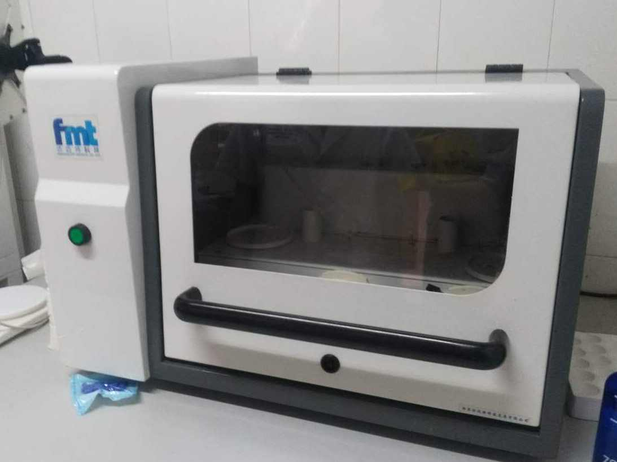
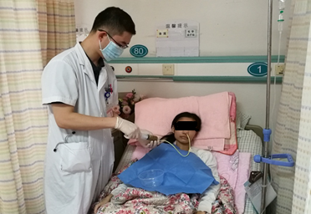
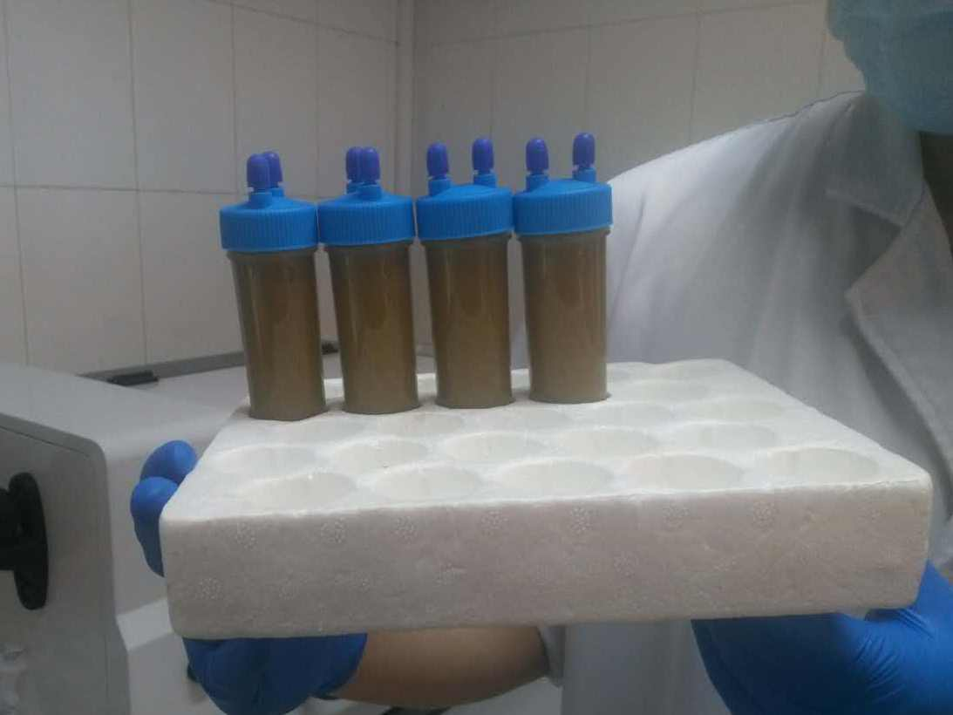
南方医科大学 2020/2/27

Slide 63
AAD/PMC的治疗
南方医科大学 2020/2/27
抗毒素及抑制毒素吸收治疗：
考来烯胺、蒙脱石散
免疫治疗：
静滴丙球，艰难梭菌毒素A/B抗体
手术治疗：
暴发型病例内科治疗无效，并发肠梗阻、中毒性巨
结肠、肠穿孔。

Slide 64
AAD/PMC的预防
南方医科大学 2020/2/27
抗生素使用须有明确指征；
首先选用窄谱抗生素，慎用广谱抗生素，或根据病菌药敏试验选用；
在应用抗生素期间要细心观察其不良反应。

Slide 65
南方医科大学 2020/2/27
谢 谢 ！

